Slide 1
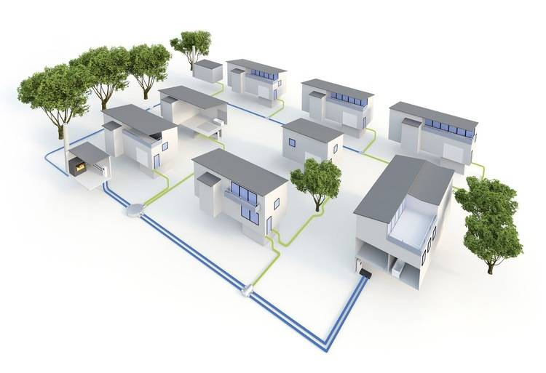

Planungsstand Nahwärmenetze Eibenstock
Bergstadt Eibenstock
Vorstellung zur Bürgerversammlung am 23.11.2024

Slide 2
Bergstadt Eibenstock
- 1 -
aktuell kleines Nahwärmenetz seit 2007 in Betrieb:
Heizzentrale: „Glück Auf“ – Oberschule
Erzeuger: Biomasse (Hackschnitzel)/Erdgas
Wärmebedarf: ca. 1,6 - 2 GWh
Betreiber: Energie Eibenstock i.L.
Minigolf
Schindlers Hof
Herbstsonne
Oberschule
Rathaus
Haberleithe 1
Kita
2024-11-23 Planungsstand Nahwärmenetz Eibenstock

Slide 3
Bergstadt Eibenstock
- 2 -
Ziel: Modernisierung und Erweiterung bestehendes Netz
Erstellung Quartierskonzept bis Ende 2022
Erstabfrage: 18 weitere interessierte Objekte - Wärmebedarf von ca. 1,6 GWh erster Netzentwurf
2024-11-23 Planungsstand Nahwärmenetze Eibenstock

Slide 4
Bergstadt Eibenstock
- 3 -
Vorteile eines Nahwärmeanschlusses:
• kein Kesseltausch oder Modernisierung der Heiztechnik
• Anschluss an Wärmenetz gilt als erneuerbare Heizung (GEG)
• Wegfall Investitionskosten, Wartungsaufwand, Lieferungen
• mehr Platz durch Wegfall Kessel, Lagerräume
• attraktiver Wärmepreis (Wegfall Umlagen, Steuern, Abgaben)
• kostenfreie Überprüfung und Optimierung
2024-11-23 Planungsstand Nahwärmenetz Eibenstock

Slide 5
Bergstadt Eibenstock
- 4 -
Prüfung aller möglichen erneuerbaren Energieträger
Ergebnis: transformiertes Netz mit Wärmeträger Hackschnitzel (Grundlast) und Erdgas (Spitzenlast)
2024-11-23 Planungsstand Nahwärmenetz Eibenstock

Slide 6
Bergstadt Eibenstock
- 5 -
Erweiterung Betrachtungsgebiet auf großen Teil obere Innenstadt:
68 von 124 Objekteigentümern Interesse an Anschluss (55 %)
Anwuchs geplantes Netz auf ca. 8,5 km Leitungslänge/Wärmebedarf ca. 7 GWh/Gesamtinvestition ca. 8,5 Mio. EUR (40 % BEW Förderung)
2024-11-23 Planungsstand Nahwärmenetz Eibenstock

Slide 7
Bergstadt Eibenstock
- 6 -
neu geplantes Netz:
Rot: Bestandsnetz
Blau: Interessenten
Grau: bisher kein Interesse oder außerhalb des Betrachtungsgebietes
2024-11-23 Planungsstand Nahwärmenetz Eibenstock

Slide 8
Bergstadt Eibenstock
- 7 -
Heizhaus auf dem Garagenkomplex neben der Eviro
Gespräche mit Firma E4F bei für Abwärmenutzung
Pyrolysefabrik könnte gesamten Wärmebedarf über Prozessabwärme decken
beide Parteien zeigen Bereitschaft dieses Paradebeispiel für erneuerbare Wärme gemeinsam anzupacken
2024-11-23 Planungsstand Nahwärmenetz Eibenstock

Slide 9
Bergstadt Eibenstock
- 8 -
für Nutzung Abwärme müsste Leitung von E4F zur Muldenhammer Straße gebaut werden
2024-11-23 Planungsstand Nahwärmenetz Eibenstock

Slide 10
Bergstadt Eibenstock
- 9 -
Wärmevertrag zur Nutzung der Abwärme wurde durch die Kommunalaufsicht geprüft.
Wärmebezugsvertrag mit E4F ist genehmigungspflichtig und wurde nicht genehmigt (Risiko für Stadt zu groß)
Ergebnis: jegliche Investitionen bzw. wirtschaftliche Betätigungen in der Dimension des geplanten Nahwärmenetzes werden nicht genehmigt.
2024-11-23 Planungsstand Nahwärmenetz Eibenstock

Slide 11
Bergstadt Eibenstock
- 10 -
Lösung: zuerst die Gründung Betreibergesellschaft mit städtischer Beteiligung von 25,1 % (Erhaltung Sperrminorität)
diese soll mit der Energiegenossenschaft Chemnitz – Zwickau gegründet werden
Betreibergesellschaft trifft alle weiteren Entscheidungen (Energieträger, Netzdimension, endgültiger Netzverlauf usw.)
2024-11-23 Planungsstand Nahwärmenetz Eibenstock

Slide 12
Bergstadt Eibenstock
- 11 -
folgende Zielwärmepreise ab Fertigstellung des Netzes (Heizperiode 2026/27) realistisch:
Zielwärmepreis: 11,0 Ct/kWh netto
Zielgrundpreis: 46-50 EUR/KW*a
großer Vorteil für Wärmekunden: keine Investitionskosten für den Heizungstausch!
2024-11-23 Planungsstand Nahwärmenetz Eibenstock

Slide 13
Bergstadt Eibenstock
- 12 -
Vergleichsrechnung Einfamilienhaus Heizperiode 2027:
Hinzu kommt die Ersparnis des Heizungstausches!
2024-11-23 Planungsstand Nahwärmenetz Eibenstock

Slide 14
Bergstadt Eibenstock
- 13 -
die nächsten Schritte:
verbindliche Wärmekundenabfrage mit Vorwärmeverträgen
Gründung Betreibergesellschaft
Entscheidung über Energieträger, endgültigen Netzverlauf- und –dimension
Umsetzungsplanung
2024-11-23 Planungsstand Nahwärmenetz Eibenstock

Slide 15
Bergstadt Eibenstock
- 14 -
Vorwärmeverträge:
Stadt: verbindliche Ermittlung Anschlussnehmer, um detailliert planen zu können
Kunde: Festlegung u. Garantie künftiger Konditionen für Wärmevertrag (Preis, Laufzeit, Verlängerung)
Ausstiegsklausel Kunde: höhere Preise als festgelegt
Ausstiegsklausel Stadt: Unwirtschaftlichkeit, techn. Probleme
2024-11-23 Planungsstand Nahwärmenetz Eibenstock

Slide 16
Bergstadt Eibenstock
- 15 -
Festlegung u. Garantie künftiger Konditionen Wärmevertrag:
Laufzeit: 10 Jahre, Verlängerung 5 Jahre (Kündigungsfrist 6 Monate vor Ablauf Vertragszeit)
Preis:
Arbeitspreis: 11,00 Cent pro kWh mit Preisgleitklausel
Grundpreis: mit Preisgleitklausel
2024-11-23 Planungsstand Nahwärmenetz Eibenstock

Slide 17
Bergstadt Eibenstock
- 16 -
Zweck Preisgleitklausel:
durch lange Vertragslaufzeit Unvorhersehbarkeit der Kostenbestandteile wie Energiepreise, Lohn- oder Materialkosten
Zukunftssichere Gestaltung der Verträge für beide Vertragspartner
Anpassung der Preise an veränderte Rahmenbedingungen – nach oben wie nach unten
2024-11-23 Planungsstand Nahwärmenetz Eibenstock

Slide 18
Bergstadt Eibenstock
- 17 -
Beispiel Preisgleitklausel:
neuer Arbeitspreis Folgejahr = Arbeitspreis Vorjahr X (30 % fixer Anteil
+ 60 % Kostenentwicklung Biomasse + 10 % Kostenentwicklung Erdgas)
Biomasse: Index Holzprodukte zur Energieerzeugung des Statistischen Bundesamtes
Erdgas: Verbraucherpreisindex Nichthaushalte für Deutschland des Statistischen Bundesamtes
11 Ct/kWh netto x (0,30 + 0,60 x + 0,10 x )
11 Ct/kWh x (0,30 + 0,60 x + 0,10 x ) = 9,91 Ct/kWh
Auch der Grundpreis ist in der Regel indexiert, üblicherweise mit Indizes für Baukosten und Lohnkosten.
Biomasseindex 2024
Biomasseindex 2023
Gaspreisindex 2024
Gaspreisindex 2023
11,48 Ct/kWh
13,50 Ct/kWh
9,06 Ct/kWh
9,99 Ct/kWh
2024-11-23 Planungsstand Nahwärmenetz Eibenstock

Slide 19
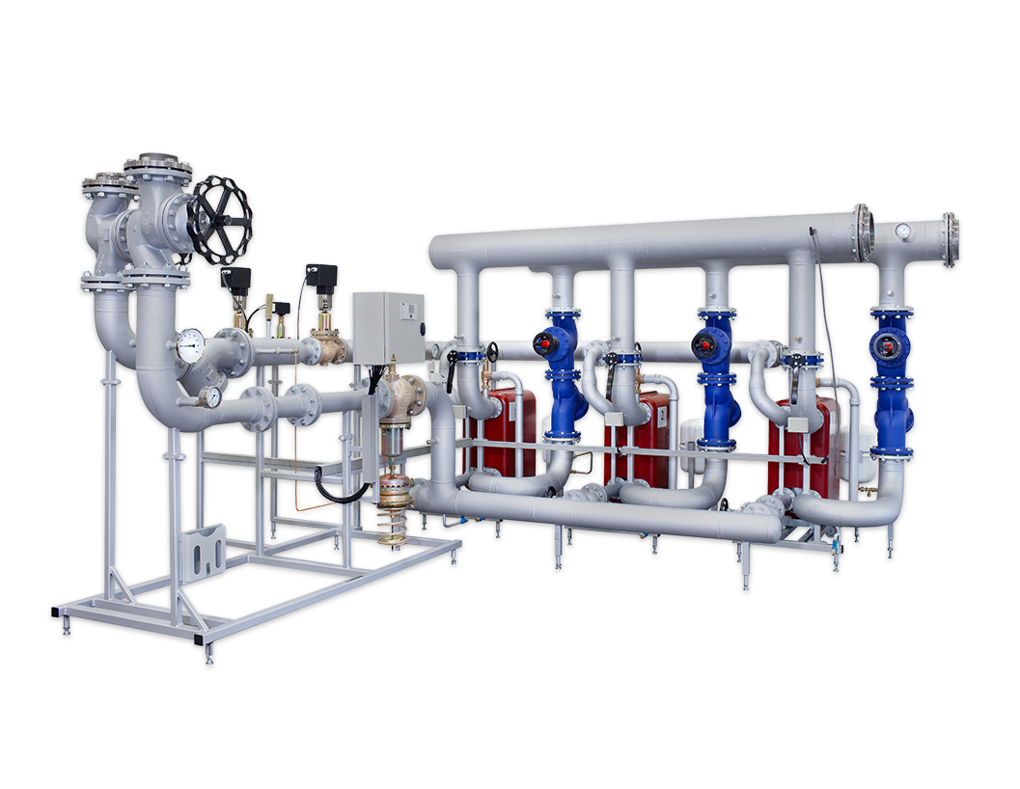
Danke für Ihre Aufmerksamkeit
Bergstadt Eibenstock

